Slide 1

第8讲 定价策略

Slide 2
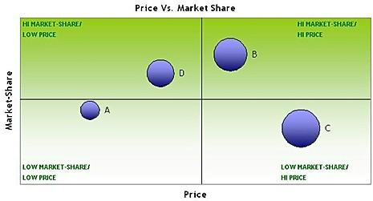
价格在营销组合中的作用及其制约条件
（一）作用
调节和诱导市场需求的重要手段（信号，弹性；联想LED电脑）；
参与市场营销竞争的有效手段（同质，性价比，份额） ；
实现企业营销目标的核心手段（顾客让渡价值，企业利益_包括品牌声望和利润）

Slide 3
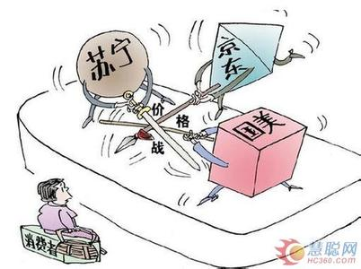
价格在营销组合中的作用及其制约条件
（二）制约条件
服从于企业营销总目标
受营销环境制约（供应商、顾客、竞争者、企业资源优势和目标、宏观条件）。

Slide 4
企业定价目标
1、以理想利润为目标（目标利润，最大利润）（短期，长期） ；
2、以扩大销售为目标（弹性、销售规模，平均成本；出清） ；
3、以占有市场为目标（市场份额，市场地位，规模经营，高总利润）；
4、以改善形象为目标（诚信、档次、品牌类别、角色）；
5、以应对竞争为目标（优势优价、进攻、防御、跟随）。

Slide 5
影响企业定价的主要因素
1产品成本
2市场供求
5通货膨胀
定价
4政策法规
3竞争状况

Slide 6
影响企业定价的主要因素
成本（生产成本、管理成本、销售成本）
成本
与
价格
销售收入
量本利分析
总成本
保本点
销售
价格
变动成本
固定成本
保本销售量
销售量

Slide 7
影响企业定价的主要因素
价格弹性（供或求）
需求（供应）变动幅度
价格弹性（E）=
价格变动幅度
需求曲线与需求弹性：
价格
价格
价格
销售量
（需求量）
销售量
销售量

Slide 8
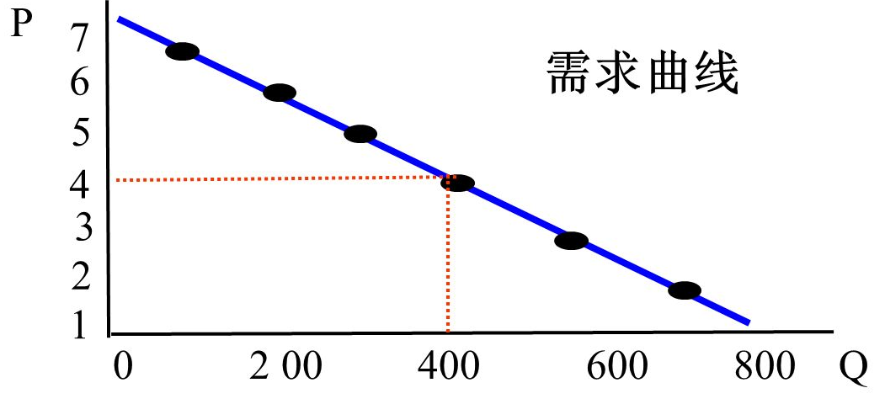
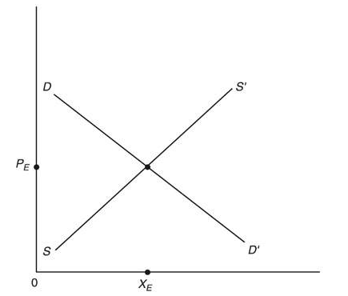
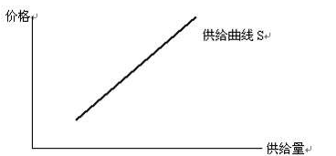
供求曲线的交点：均衡价格

Slide 9
影响企业定价的主要因素
竞争状况
完全竞争环境：价格完全由市场决定；
完全垄断环境：企业可左右市场价格；
寡头竞争环境：企业以实力优势获得定价相对主动权，但受竞争者牵制；
垄断竞争环境：企业以差异优势获取定价相对主动权。

Slide 10
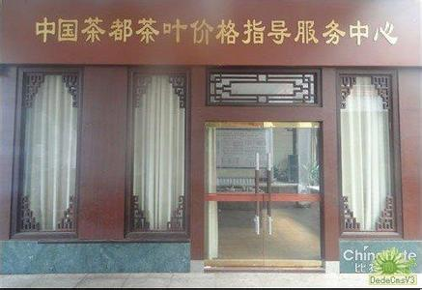
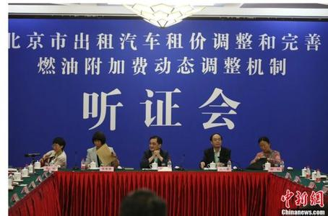
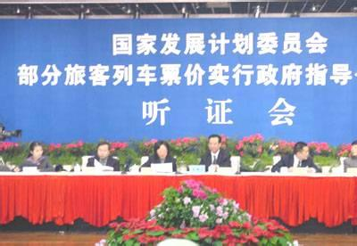



影响企业定价的主要因素
政策法规
最高限价；
最低限价；
指导调节政策；
价格法、反不正当竞争法等。

Slide 11



定价的步骤
明确定价目标
测定需求
确定最
终价格
估算成本
掌握竞争者的产品和价格
选择定价方法

Slide 12
基本定价方法
成本导向定价；（以产品成本为定价依据）
需求导向定价； （以顾客需求为定价依据）
竞争导向定价。 （以竞争态势为定价依据）

Slide 13
定价方法：成本导向定价
成本加成定价
顺加成：
价格 = 单位总成本 × （1+毛利率）
（以单位总成本计算毛利，得到成本毛利率）
逆加成：
价格 = 单位总成本 / (1–毛利率）
（以销售单价计算毛利，得到销售毛利率）

Slide 14
定价方法：成本导向定价
变动成本加成定价（边际贡献定价法）
价格 > 单位变动成本
成本
与
价格
销售收入
弥补固定成本
实际收入
保本价格
固定成本
实际价格
变动成本
保本销售量
销售量

Slide 15
定价方法：成本导向定价
目标收益定价
首先确定目标收益，加上总成本后，再按预期销量确定单价。
销售单价=（总成本+目标收益）/ 预期销售量

Slide 16
定价方法：需求导向定价
习惯定价法
对于消费者长期使用并已习惯接受的产品价格，企业轻易不得变动，否则有可能直接影响销售。

Slide 17
定价方法：需求导向定价
可销价格倒推法
根据市场上消费者愿意接受的价格定价，然后再通过控制成本来保证利润。
通过调查，得到市场可销价格，再倒推确定出厂价格。
出厂价=市场可销价×（1-批零差率）×（1-进销差率）
批零差率：零售商的经营毛利率
进销差率：批发商的批发毛利率

Slide 18
定价方法：需求导向定价
认知价值定价法
按照顾客对产品价值的认知程度来进行定价。
顾客的认知价值（160）
100元的价值
增60元价值
100元的价格
30元价格
（差额为心理溢价部分）
产品的实际定价（130）
案例：野马汽车

Slide 19
Case：野马赛车一鸣惊人！
20世纪60年代美国年轻人掀起了一股赛车热。可当时赛车是由通用和欧洲汽车公司生产的。福特自然觉得不妙。希望开发新赛车一鸣惊人。传统开发过程:决策高层下达指令---设计人员构思---回收设计方案---筛选方案给市场部---征询用户意见---产生最优方案---以成本加成定价。但肯定价格昂贵。
所幸的是当时的总经理李.雅科克并不因循守旧，推销员出身的他没到设计部门找方案，而是首先想到顾客要什么样的赛车。他发现赛车潜在需求量很大，但普遍昂贵。并且大多数买主真正渴求的不是赛车本身的卓越性能，而是其所带来的强烈“心理刺激”---时髦的式样、凹背单人座、别致挡泥板等。当时的市场上多数消费者认为赛车价格不可能低于2500美元。
1964年4月福特以2368美元出售“野马”，一经推出便业绩非凡，超过了福特任何其他轿车的销量，头2年就为福特挣得11亿美元的净利润。

Slide 20
定价方法：竞争导向定价
通行价格定价
基于竞争者（市场通行）的价格水平定价。
竞标定价
－拍卖式定价（英式拍卖、荷兰式拍卖……）
－集团定价
（大客户定价）
（团购定价：多人对多个同一商品）
－密封式投标定价

Slide 21
密封式投标定价
报 价 毛利水平 中标概率 预期收益
$9,500 $ 100 81% $81
10000 600 36% $ 216
10500 1100 9% $ 99
11000 1600 1% $ 16
按预期收益最大化报价，本案理想报价为10000。

Slide 22
定价技巧
1、撇脂定价法
新产品以高价进入市场，以迅速回收投资，建立高档形象。
2、渗透定价法
新产品以低价进入市场，以迅速扩大市场，避免竞争。
3、满意价格策略
注意：撇脂定价和渗透定价，分别对价格弹性条件有相应的要求

Slide 23
定价技巧
4、替代产品价格策略
企业有意识地安排本企业所销售的替代产品间的价格比例，用以实现某种营销目标。
5、互补产品价格策略（角色协同）
利用价格对消费连带品市场需求的调节和诱导，使营销目标的实现由一个点扩展到一个面。

Slide 24
定价技巧
6、一揽子价格策略
把相关产品进行的搭配销售定价的策略，包括分级定价、配套定价和分部定价。
7、差别定价策略（同样的产品，价格差异大于成本差异）
相同的产品以不同价格出售的策略，包括地理差价、时间差价、用途差价、质量差价、顾客差价。

Slide 25


不同地点不同的价格
2
酒吧、咖啡厅
5元
1
五星级酒店
30元
3
电影院
6元
6
沃尔玛、家乐福
1.7元
4
商业街、公园
3元
5
24小时便利店
2元

Slide 26

时间差别定价
快乐宝龄球馆
上午：5元/局
下午：8元/局
晚上：15元/局

Slide 27
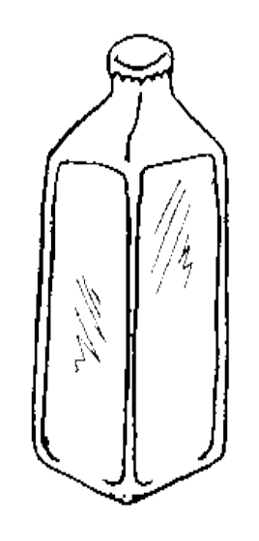

包装差别定价
普
通
瓶
水
晶
瓶
泸
州
老
窖
78元
198元

Slide 28
定价技巧
8、折扣价格策略
以打折的方式，将部分利润转移给购买者以吸引购买的定价策略，包括现金折扣、数量折扣、业务折扣（运费折扣、功能折扣、推广津贴）、以旧换新折扣等。
9、心理定价策略
根据不同类型顾客的购买心理动机来制定价格，以吸引购买的定价策略，包括尾数定价、整数定价、声望定价、招徕定价、口彩定价等。

Slide 29
价格调整的主要原因
提价的原因
1、生产经营成本上升；
2、供不应求形成压力；
3、创造优质名牌效应。
降价的原因
1、竞争价格的压力；
2、为扩大市场占有率；
3、市场需求不振；
4、根据生命周期调整；
5、生产经营成本下降。

Slide 30
价格竞争
保持现有价格，并继续关注竞争者的价格
没有
竞争者降价了吗？
有
会对你的市场份额和利润产生负面影响吗？
没有
降价
有
没有
提高感知的品质
应该采取相应行动吗？
提高品质并提价
有
发起价格战

Slide 31
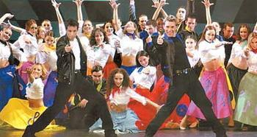
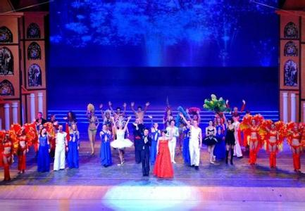
案例：百老汇演出票价

Slide 32
思考题：
1.什么是差别定价策略？
2.采用差别定价策略必须具备的基本条件是什么？
3.百老汇演出制片人采用差别定价策略的主要依据是什么？
4.本案例对其他企业的定价策略有何启示？

